Slide 1
مَركَزُ التَّربِيَّةِ الدّينِيَّة رُهبانِيَّةُ القَلبَينِ الأقدَسَين
يُقَدِّمُ كِتابَ الأساسِيّ الثّاني

Slide 3
اللِّقاءُ العاشِر
وِلادَةُ المُخَلِّص

Slide 5
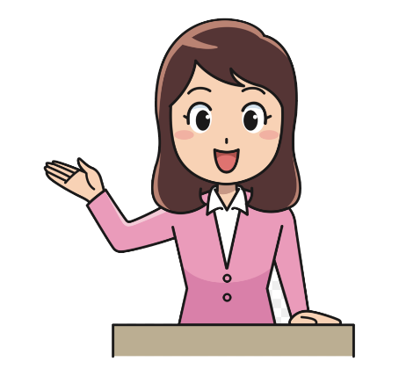
أَصدِقائي،
شُو يعني؟ شو رَح نَعمِل اليَوم؟

Slide 6
نخَبّر ولادة يَسوع والظُّروف يَلْلي رافَقَتْها ونشارك كِلّ يَلْلي حَوِلنا
فَرحَ الميلاد.
نِتذَوَّق فَرَح استِقْبال يَسوع مع يُوسُف ومَريَم ونِسجُد لَلإِله يَلْلي صار طِفْل.

Slide 7
خَلّونا هَلَّق نْحِط نَفسنا بِحُضور الله
ونِستَدعي الرّوح القُدُس

Slide 8
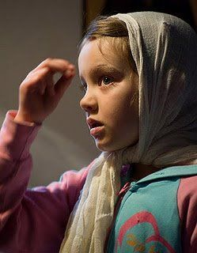
يا رَبّ إِمنَحْنا نِعمِة حُضورَك بَيننا وساعِدنا حتَّى نْعيش كأَبناء النّور

Slide 9
أَصدِقائيّ، تطَلَّعوا منيح بِهَالصّورَة وقولولي شو الخَبَر الحِلو يَلْلي فيها؟

Slide 11
وِلادِة طِفِل!

Slide 12
برافو!
تَعوا تَ نشوف قِصّة أَعظَم وِلادِة لَ أعظَم طِفِل بِتاريخ البَشَرِيّة!

Slide 13
بَعَت اللّه المَلاك جِبرَايل عَ مَدينِي بالجَليل اسْمَا النّاصْرا.
بَشَّر المَلاك جِبْرايِلْ مَريَم
بِإنُّو اخْتارا إمْ لِإبْنو

Slide 14
مِن بَعْدا رَاحِت مَرْيَم
لَ عِند أَليصابات قْرابِتها.

Slide 15
بَعد زيارِتَا لأَليْصابات رِجْعِتْ مَرْيَم عَ بَيْتا وبِقَلْبا فرَح كْبِير. وصارِتْ ناطْرَة، هيِّي ويُوسف، ولادِة إبْنا بِالنَّاصْرَة. وبْقَلْبُنْ مَحَبِّة كْبِيْرِة.

Slide 16
رَحْ نِسْمَع الإنْجيل شُو بِيْقُول عَن وِلادِة يَسوع

Slide 17
بِهَيْديك الإيِّام كِان في مَلِكْ بِيْسَمُّو القَيْصَر حَبّ يَعْرِفْ قدَّيش في سِكِّان بِيْمَمْلِكْتُو، عَطا أَمر إِنّو كِلّ واحَدْ يرُوحْ يْسَجِّلْ إسْمو بِضَيْعتو الأصْلِيِّة.

Slide 18
طِلِع يوسِف من الجَليل من مَديْنِة النَّاصْرَة، عَ مَديْنَة داوُد يَلْلي إسْما بَيتَ لَحم.
يِعْنِي بَعد ما كِانُو حَضَّرُو كِلّ شِيْ بِ النَّاصْرَة، إضْطرَّوا يِتِرْكو ويْسِافْرُو عِدِّة إيِّام مَع التَّعَب والخَطَر عَ الطَّرِيق.

Slide 19
طِلِع يوسف لَهَونيكْ تَ يتسَجَّل هُوّي ومَريَم خَطيْبتو يَلْلي كانِتْ حِبْلى.
هِنّي وهَونِيك إجَا وَقْتا إنّو تْوَلِّدْ.

Slide 20
ووَين وَلَّدِت؟

Slide 21
وجِابِتْ إبْنا البِكْر، قَمَّطِتُو ونَيَّمِتو بِالمَعلَف لأِنُّو ما كِان في مَطرَحْ باللِّيوان يَلْلي بْيِستَقِبْلو فيه الضّيوف.

Slide 22
لأِنُّو ما كِان في مَطرَحْ باللِّيوان يَلْلي
بْيِستَقِبْلو فيه الضّيوف.

Slide 23
وَلَّدِتْ بِمَغارَة. مَحلّ ما كِانُو يِزِرْبوا الحَيوانِات: البَقر، الخَواريف، المِعْزِة... لَيش بِمغارَة؟

Slide 24
لأنّو قَدّ ما كِان في نِاس جِايِينْ تَ يسَجْلو أسامِيُنْ، ما كِانْ في مَحَلّ ل إِلُنْ بالبَيت يَلْلي بْيِستَقِبْلو في الزُّوّار. (مِتِل الأوتيل).

Slide 25
شُو هالسّرّ العَظيم، اللَّه القِادِرْ عَ كِلّ شِيْ وخِالِق السَّمَا والأرض صار زْغير ونِايِم بِمزوَد. مَريَم ويوسِف كِانُوا مَبْسوطِين كْتِير واكْتَشَفُوا بِهالطّفِل مَحبِّة اللَّه للنِّاس.

Slide 26
تَعُوا تَ نِسْتَقْبِل يَسوع مَعُنْ ونِسْجُد لَلإلِه يَلْلي صارْ زغيرْ لأنّو بِيْحِبْنا.

Slide 27
وشو صار لَمَّا وِلِد يَسوع؟
تَ نِسمَعْ شو بيقول الإِنجيل....

Slide 28
وكان في بِهاك المَنْطَقا رِعْيِان قِاعْدِين بالحْقُول،
عَم يِسْهَرو بِالدَّور
عَ قَطيعُن.

Slide 29
وفَجْئا ظَهَرْلُن مَلاك الرّب، ومَجد الرّبّ شَعْشَع حوالَيُن، وسَيطَرْ علَيُنْ الخَوف.
بَس المَلاك قَلُّن:
«ما تْخافوا، أنا عَمْ بَشِّرْكُنْ بِفرَح عَظيم، رَحْ يِعمّ الشَّعب كِلُّو: لِ أنّ اليَوم وُلِدِلْكُنْ مْخَلِّص، هُوّي المَسيح الرَّب، بِ مَديْنِة داووُد».

Slide 30
شُو قِال المَلاك للرِّعْيِان؟
قَلُّن ما تْخافو.
لَيش بَدُّن يْخِافُو؟
لأنّو النّور يَلْلي لَفُّنْ كِان قَوِيْ كْتِير. بَس المَلاك طَمَّنُنْ، لأنّو اللَّه ما بَدّو يْخَوِّف الإنْسِان، بَدُّو يِاه يْعِيش بِفَرَح وسَعادِة.

Slide 31
وقَلُّن كَمِان:
ولِدلكُن مخَلّص بمَدينة داود وهُوّي المَسيح الرّبّ.

Slide 32
اللَّه أمِين لَوَعْدُو.
تْذَكَّروا، وَعَد اللَّه، الإنْسِان الخَاطي بِمُخَلِّص يْصالْحو مَعُو ويْخَلْصو من الشَّرّ. وبَشّر المَلاك بإنّو هالمُخَلِّص يَلْلي نَاطْريْنو من سْنِين وسْنِين إجَا، وهُوِيّ الرَّبّ يَسوع.

Slide 33
«خِدُو هالعَلامِة... بِتْشوفو طِفل مْقَمَّط ونِايِم بِالمَعلَف».
وكَمّلْ المَلاك بْشارْتو للرِّعْيِان وقَلُّن:

Slide 34
صار اللَّه كْتِير قَريب من الإنْسِان- تَ يْكُون الإنْسِان قَريب من اللَّه.
وبِيْقول الإنْجِيل:

Slide 35
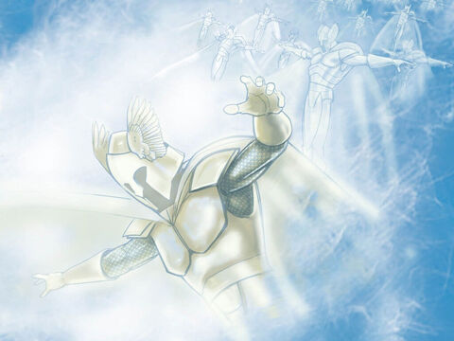
وفَجْأة نْضَمّ لَلْمَلاك جُمْهور من العَسْكَر السّماوِي صارُو يسَبْحو اللَّه ويْقُول:
«المَجد لَ اللَّه بالسَّما والسّلام عَ الأرض بَين النِّاس يَلْلي اللَّه رَاضِي عْلَيُن»

Slide 36
حتَّى السَّما كِانِتْ فِرْحانِة لَ وِلادِة يَسوع، كِرْمِال هَيك كِانِتْ المَلايْكِة بِتْسَبِّح وبِتْقول لَلْبَشَر إنّو هَيْدا الطّفل هُوِّي اللَّه الجِايِي لَعِنْدُنْ وحِامِلُّنْ السّلام والفرَحْ.
هَيْدا النّشيد كِلْنا مْنَعِرْفو، وِتْعَلَّمْنِاه ب بِدايِة السِّنِة تَعوا تَ نْقِلُّو مع المَلايْكِة:

Slide 37
المَجدُ للهِ في العُلى وَعَلى الأَرضِ السّلام وَالرّجاءُ الصّالحُ لِبَني البَشَر

Slide 38
وهَلَّق جَرْبوا يا شاطرين عمِلوا هَالنَّشاطات

Slide 40
الإجابَة
تَخافوا
أبَشّرُكم
عَظيم
مُخَلّص
كُلّه
المَسيح

Slide 42
الإجابَة
بَيت لَحم
مَكان لِحَيَوانات
مَريَم
المَلائَكة
الرُّعاة

Slide 43
وهَلَّق بَدّي ياكُن تقولوا هَالجُمَل وَرايي ل حَتّى تِنحِفر بِقلوبكُن

Slide 44
ومنِختُم لِقاءْنا اليَوم بِهالصّلاة وهالترنيمِة

Slide 47
منِلتِقي بِالأسبوع القادِم

